Slide 1
МЕРЫ ПОДДЕРЖКИ АПК в МОСКОВСКОЙ ОБЛАСТИ в 2025 г.

Slide 2
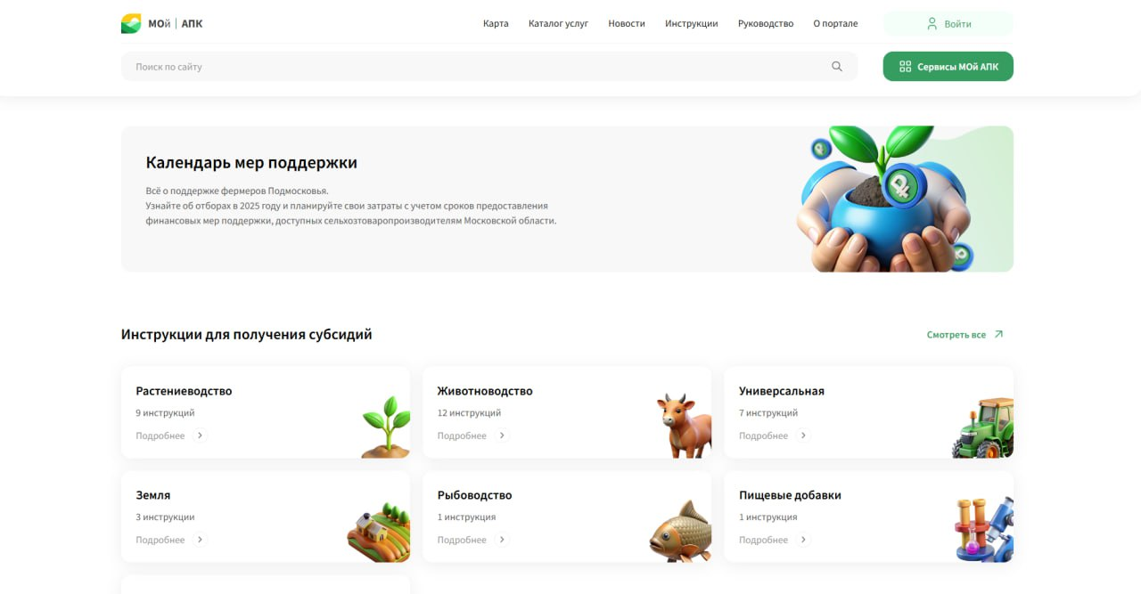
КАЛЕНДАРЬ МЕР ПОДДЕРЖКИ
сроки подачи заявок;
требования к получателям;
необходимые документы;
объем софинансирования;
дополнительные условия.

Slide 3
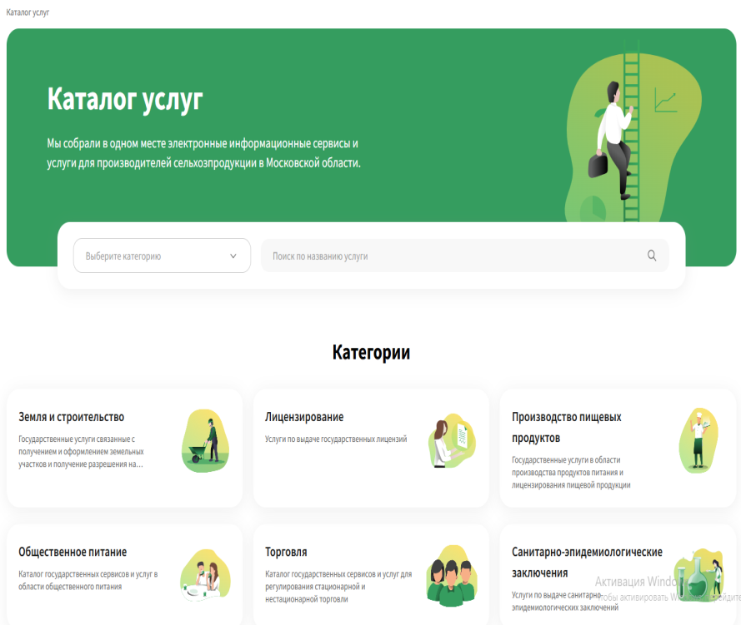
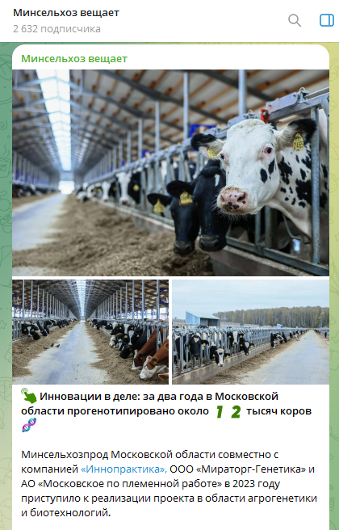
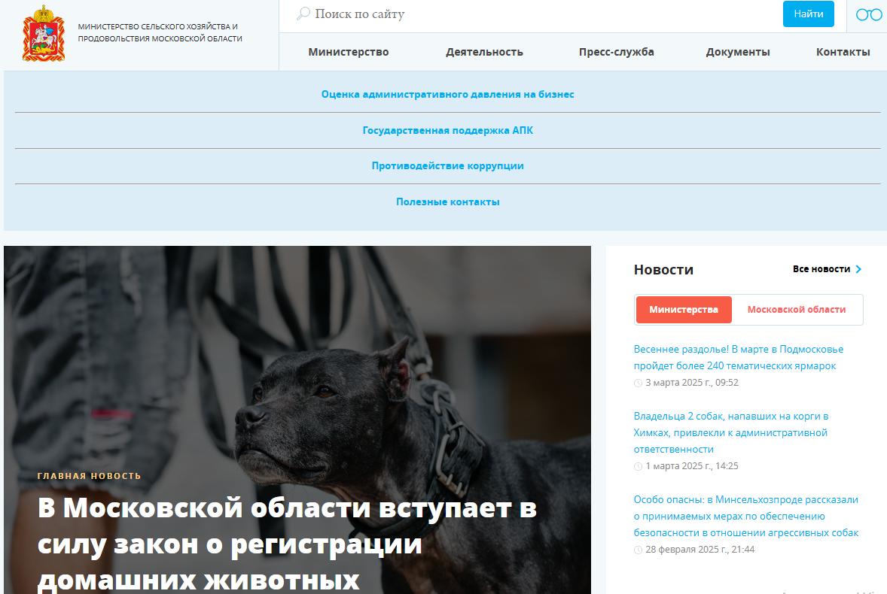
ИНФОРМИРОВАНИЕ
Портал МОй АПК
https://moyapk.mosreg.ru/
Телеграмм канал «Минсельхоз вещает»
https://t.me/minselhozmo
Официальный сайт МСХ МО
https://msh.mosreg.ru/

Slide 4
НОВОЕ В ЛЬГОТНОМ КРЕДИТОВАНИИ
Льготное кредитование производителей молока перенесено в приоритетное направление, что позволяет привлекать новые кредиты по пониженной ставке (70% при КС ЦБ 21% ставка для заемщика до 8,3%) Приказ Минсельхоза России от 6 ноября 2024 г. № 666
Введены льготные инвестиционные кредиты на строительство, реконструкцию, модернизацию свиноводческих комплексов и приобретение оборудования для них Приказ Минсельхоза России от 12 февраля 2024 г. № 61
условия получения: мощность не менее 2,5 тыс. гол. свиноматок | IV компартмент | наличие в регионе правовых актов по борьбе с АЧС

Slide 5
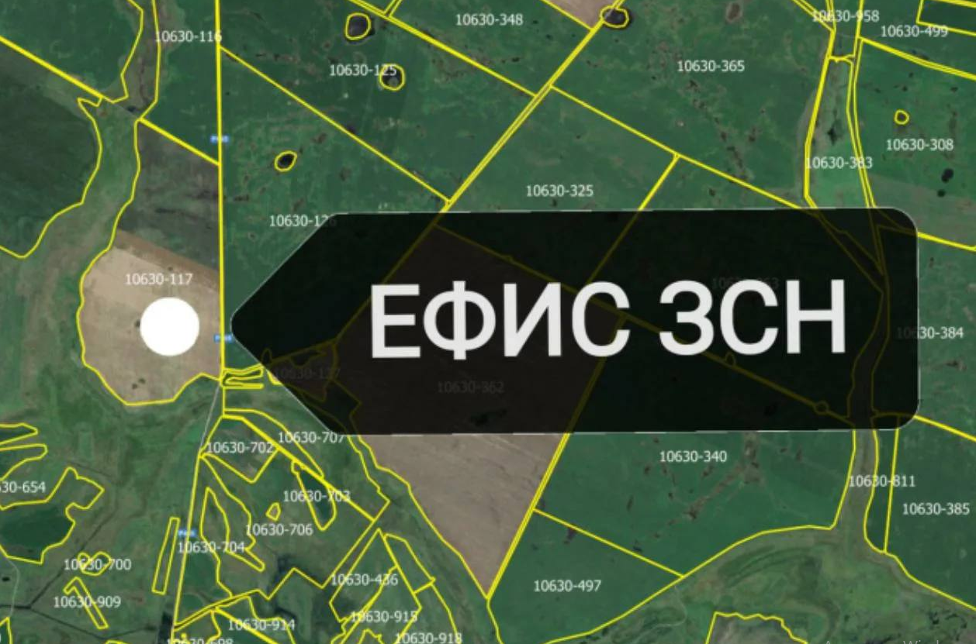
ЕФИС ЗСН
Государственная система объединяющая данные о землях сельхозназначения:
- их границах,
- правообладателях,
- кадастровой стоимости,
- информация о сельхозугодьях.
Система поможет повысить прозрачность, эффективность использования земель и контроль за их состоянием.
https://efis.mcx.ru/
В рамках Правил субсидий по приоритетным направлениям, связанным с содержанием и (или) разведением сельскохозяйственных и племенных животных, необходимо внести в Реестр соответствующих сведений о земельных участках сельскохозяйственного назначения, на которых осуществляется или планируется осуществлять сельскохозяйственное производство по разведению свиней, овец и коз, птицы, молочного и мясного скотоводства, пушного звероводства, племенного скотоводства и документальному подтверждению прав на земельные участки, находящиеся только под объектами недвижимого имущества, используемыми для указанных целей.
Постановление Правительства РФ от 2 февраля 2023 г. № 154 “О порядке ведения государственного реестра земель с/х назначения”

Slide 6
1. Животноводство

Slide 7
ЖИВОТНОВОДСТВО
Прием заявок: 07.04.2025 – 11.04.2025
Поддержка племенного животноводства
Получатель:
сельскохозяйственный товаропроизводитель
(за исключением ЛПХ, СКПК);
состоит на учете в налоговых органах МО;
осуществляет деятельность в МО
Документы:
расчет размера субсидии;
отчет о движении скота и птицы за 2024 г.;
перечень быков-производителей (для СХТП - станций по искусственному осеменению);
свидетельство о регистрации в государственном племенном регистре;
форма N 6-АПК (годовая)
Требования:
включение в перечень племенных хозяйств МО;
предоставление отчета о финансово-экономическом состоянии;
наличие племенного маточного поголовья с/х животных / птицы;
отсутствие задолженности перед ФГБУ «Управление «Спецмелиоводхоз» за услуги по подаче воды > 50 тыс. руб.;
право пользования земельными участками
Цель:
на содержание племенного маточного поголовья;
на содержание племенных быков-производителей
Подача заявки:
ГИС ЭБ https://promote.budget.gov.ru/
Направления расходов:
выплаты персоналу;
закупка работ и услуг (за исключением кап. вложения);
закупка непроизведенных активов, нематериальных активов, материальных запасов и основных средств;
уплата налогов, сборов (за исключением НДС);
налог на доходы физических лиц;
страховые взносы на обязательное социальное страхование
Бюджет:
1 576 млн руб.

Slide 8
ЖИВОТНОВОДСТВО
Прием заявок: 07.04.2025 – 11.04.2025
Развитие мясного животноводства
Получатель:
сельскохозяйственный товаропроизводитель
(за исключением ЛПХ, СКПК);
состоит на учете в налоговых органах МО;
осуществляет деятельность в МО
Документы:
расчет размера субсидии;
отчет о движении скота и птицы за 2024 г.;
форма N 6-АПК (годовая)
Требования:
наличие маточного товарного поголовья на 1 января года предоставления субсидии;
отсутствие задолженности перед ФГБУ «Управление «Спецмелиоводхоз» за услуги по подаче воды > 50 тыс. руб.;
право пользования земельными участками
Цель:
развитие мясного животноводства
(за исключением племенных животных)
Подача заявки:
ГИС ЭБ https://promote.budget.gov.ru/
Направления расходов:
выплаты персоналу;
закупка работ и услуг (за исключением кап. вложения);
закупка непроизведенных активов, нематериальных активов, материальных запасов и основных средств;
уплата налогов, сборов (за исключением НДС);
налог на доходы физических лиц;
страховые взносы на обязательное социальное страхование
Бюджет:
22,4 млн руб.

Slide 9
ЖИВОТНОВОДСТВО
Прием заявок: 07.04.2025 – 17.04.2025
Поддержка производства молока
Получатель:
сельскохозяйственный товаропроизводитель
(за исключением ЛПХ, СКПК);
- состоит на учете в налоговых органах МО;
осуществляет деятельность в МО
Документы:
Требования:
обеспечение сохранности поголовья в отчетном финансовом году;
достижение молочной продуктивности коров за отчетный год 5 тыс. и выше (бюджет МО);
наличие поголовья коров и (или) коз;
предоставление информации об объеме реализованного молока подтвержденной через ФГИС «ВетИС» «Меркурий»;
отсутствие задолженности перед ФГБУ «Управление «Спецмелиоводхоз» за услуги по подаче воды > 50 тыс. руб.;
право пользования земельными участками
расчет размера субсидии;
сведения о наличии поголовья;
сведения о молочной продуктивности коров и (или) коз;
реестр документов, подтверждающих факт реализации и (или) отгрузки на собственную переработку молока;
сертификата о соответствии производства органической; продукции;
копия договора с/х страхования;
форма N 6-АПК (годовая);
форма N 13-АПК (годовая);
форма N 15-АПК (годовая);
форма 1-КФХ (годовая)
Цель:
поддержка производства молока
Подача заявки:
ГИС ЭБ https://promote.budget.gov.ru/
Направления расходов:
выплаты персоналу;
закупка работ и услуг (за исключением кап. вложения);
закупка непроизведенных активов, нематериальных активов, материальных запасов и основных средств;
уплата налогов, сборов (за исключением НДС);
налог на доходы физических лиц;
страховые взносы на обязательное социальное страхование
Бюджет:
1 085 млн руб.

Slide 10
ЖИВОТНОВОДСТВО
Прием заявок: 14.04.2025 – 23.04.2025
Возмещение части затрат на уплату страховых премий, начисленных по договорам сельскохозяйственного страхования в области животноводства
Получатель:
сельскохозяйственный товаропроизводитель
(за исключением ЛПХ, СКПК);
состоит на учете в налоговых органах МО;
осуществляет деятельность в МО
Документы:
расчет размера субсидии;
отчет о движении скота и птицы;
договор сельскохозяйственного страхования;
платежные поручения, подтверждающие уплату не менее 50% страховой премии;
форма N 6-АПК (годовая)
Требования:
наличие сельскохозяйственных животных;
наличие действующего договора сельскохозяйственного страхования в области животноводства;
уплаченная страховая премия;
отсутствие задолженности перед ФГБУ «Управление «Спецмелиоводхоз» за услуги по подаче воды > 50 тыс. руб.;
право пользования земельными участками
Подача заявки:
ГИС ЭБ https://promote.budget.gov.ru/
Цель:
возмещение части затрат с/х товаропроизводителей на уплату
страховых премий, начисленных по договорам в области животноводства
Бюджет:
18,8 млн руб.
Направления расходов:
возмещения части затрат сельскохозяйственных товаропроизводителей на уплату страховых премий, начисленных по договорам сельскохозяйственного страхования в области животноводства

Slide 11
ЖИВОТНОВОДСТВО
Прием заявок: 14.04.2025 – 23.04.2025
01.09.2025 - 15.09.2025
10.12.2025 – 22.12.2025
Приобретение молодняка племенных
сельскохозяйственных животных
Получатель:
сельскохозяйственные товаропроизводители и предприятия АПК;
состоит на учете в налоговых органах МО;
осуществляет деятельность в МО
Документы:
расчет размера субсидии;
копии договоров на поставку животных;
копии товарных накладных и универсальных передаточных документов (УПД);
копии актов приема-передачи животных;
копии платежных поручений;
копия свидетельства о регистрации в государственном племенном регистре организации-продавца;
копия свидетельства о ветеринарном благополучии приобретенных животных;
форма N 6-АПК (годовая)
Требования:
включение в перечень с/х товаропроизводителей и организаций АПК;
отсутствие задолженности перед ФГБУ «Управление «Спецмелиоводхоз» за услуги по подаче воды > 50 тыс. руб.;
право пользования земельными участками
Подача заявки:
ГИС ЭБ https://promote.budget.gov.ru/
Бюджет:
230,3 млн руб.
Цель:
возмещение затрат на приобретение молодняка племенных сельскохозяйственных животных (за исключением с/х животных, приобретенных по импорту)

Slide 12
ЖИВОТНОВОДСТВО
Прием заявок: 14.04.2025 – 23.04.2025
01.11.2025 – 12.11.2025
Поддержка производства индейки, гусей и уток
Получатель:
сельскохозяйственные товаропроизводители и предприятия АПК;
состоит на учете в налоговых органах МО;
осуществляет деятельность в МО
Документы:
расчет размера субсидии;
копии договоров на поставку инкубационных яиц;
копии документов, предусмотренных договором, подтверждающих передачу инкубационных яиц;
копии счетов-фактур или УПД;
форма N 6-АПК (годовая)
Требования:
включение в перечень с/х товаропроизводителей и
организаций АПК;
отсутствие задолженности перед ФГБУ «Управление «Спецмелиоводхоз» за услуги по подаче воды > 50 тыс. руб.;
право пользования земельными участками
Цель:
поддержка производства индейки, гусей и уток;
Подача заявки:
ГИС ЭБ https://promote.budget.gov.ru/
Направления расходов:
возмещение части затрат сельскохозяйственных товаропроизводителей и организаций агропромышленного комплекса на приобретение инкубационного яйца индеек, гусей, уток, в том числе приобретенного по импорту
Бюджет:
25 млн руб.

Slide 13
ЖИВОТНОВОДСТВО
Субсидия на развитие семейных ферм
Прием заявок: 06.05.2025 – 16.05.2025
Получатель:
Семейная ферма - КФХ, число членов которого составляет 2 и более членов семьи главы хозяйства, являющегося гражданином РФ
Требования:
регистрация и осуществление деятельности на сельской территории МО;
деятельность более 12 месяцев;
отсутствие случаев привлечения к ответственности за несоблюдение запрета на выжигание сухой травянистой растительности;
отсутствие нарушений условий ранее предоставленной финансовой поддержки;
право пользования земельным участком;
отсутствие задолженности перед ФГБУ «Управление «Спецмелиоводхоз» за услуги по подаче воды >50 тыс. руб.;
отсутствие задолженности по уплате налогов, сборов, страховых взносов и пеней в соответствии с законодательством о налогах и сборах >10 тыс. руб.
Цель:
возмещение затрат КФХ, связанных с развитием семейных ферм;
обеспечение 60% затрат на развитие семейных ферм
Направления расходов:
приобретение и монтаж оборудования, а также газопоршневых установок;
приобретение с/х техники и специализированного транспорта;
приобретение с/х животных (кроме свиней) и птицы, рыбопосадочного материала;
Документы:
расчет размера субсидии;
документы, подтверждающие родство членов КФХ;
паспорт главы КФХ;
документы, подтверждающие приобретения;
справка об уплате или освобождении от уплаты НДС
Подача заявки:
ГИС ЭБ https://promote.budget.gov.ru/
Размер субсидии:
до 20 млн руб.
Бюджет:
59,9 млн руб.

Slide 14
ЖИВОТНОВОДСТВО
ГРАНТ НА РАЗВИТИЕ СЕМЕЙНЫХ ФЕРМ
Прием заявок: 06.05.2025 – 05.06.2025
Получатель:
Семейная ферма - КФХ, число членов которого составляет 2 и более членов семьи главы хозяйства, являющегося гражданином РФ
Требования:
регистрация и осуществление деятельности на сельской территории МО;
деятельность более 12 месяцев;
наличие проекта;
право пользования земельным участком;
отсутствие случаев привлечения к ответственности за несоблюдение запрета на выжигание сухой травянистой растительности;
наличие денежных средств ≥40% стоимости расходов по проекту, в т.ч. наличие собственных средств ≥10%;
отсутствие нарушений условий ранее предоставленной финансовой поддержки;
отсутствие задолженности перед ФГБУ «Управление «Спецмелиоводхоз» за услуги по подаче воды >50 тыс. руб.;
отсутствие задолженности по уплате налогов, сборов, страховых взносов и пеней в соответствии с законодательством о налогах и сборах >10 тыс. руб.
Цель:
финансовое обеспечение до 60% затрат КФХ по проекту развития семейной фермы
Направления расходов:
приобретение земельных участков с/х назначения, находящиеся в муниципальной собственности;
разработка проектной документации объектов для производства, хранения и переработки с/х продукции;
приобретение, строительство, реконструкция, капитальный ремонт или модернизация объектов для производства, хранения и переработки с/х продукции;
приобретение и монтаж оборудования, а также газопоршневых установок;
погашение ≤20% льготного инвестиционного кредита, займа на реализацию проекта;
уплата процентов по льготному кредиту
Документы:
документы, подтверждающие родство членов КФХ;
справка о количестве членов и работников в КФХ;
проект развития семейной фермы;
выписка с банковского счета;
кредитный договор или выписка из протокола решения о предоставлении кредита при привлечении заемных средств;
документы, обосновывающие расходы, предусмотренные по проекту;
паспорт главы КФХ;
справка об уплате или освобождении от уплаты НДС
Подача заявки:
ГИС ЭБ https://promote.budget.gov.ru/
Размер гранта:
от 5 до 30 млн руб.
Бюджет:
60 млн руб.

Slide 15
ЖИВОТНОВОДСТВО
Прием заявок: 12.05.2025 – 20.05.2025
Содержание племенного маточного поголовья сельскохозяйственных животных
Получатель:
сельскохозяйственные товаропроизводители и предприятия АПК;
состоит на учете в налоговых органах МО;
осуществляет деятельность в МО
Документы:
расчет размера субсидии;
отчет о движении скота и птицы за 2024 г.;
направления продуктивности за предыдущий год;
свидетельство о регистрации в государственном племенном регистре;
форма N 6-АПК (годовая)
Требования:
наличие племенного маточного поголовья с/х животных;
отсутствие задолженности перед ФГБУ «Управление «Спецмелиоводхоз» за услуги по подаче воды > 50 тыс. руб.;
право пользования земельными участками
Цель:
финансовое обеспечения расходов на содержание племенного маточного поголовья сельскохозяйственных животных
Подача заявки:
ГИС ЭБ https://promote.budget.gov.ru/
Направления расходов:
выплаты персоналу;
закупка работ и услуг (за исключением кап. вложения);
закупка непроизведенных активов, нематериальных активов, материальных запасов и основных средств;
уплата налогов, сборов (за исключением НДС);
налог на доходы физических лиц;
страховые взносы на обязательное социальное страхование
Бюджет:
102,3 млн руб.

Slide 16
ЖИВОТНОВОДСТВО
Прием заявок: 12.05.2025 – 22.05.2025
Поддержка молочного животноводства
Получатель:
сельскохозяйственные товаропроизводители и предприятия АПК;
состоит на учете в налоговых органах МО;
осуществляет деятельность в МО
Документы:
расчет размера субсидии;
сведения о сохранности поголовья;
сведения о молочной продуктивности коров;
реестр документов, подтверждающих факт реализации и (или) отгрузки на собственную переработку молока;
форма N 6-АПК (годовая);
форма N 13-АПК (годовая);
форма N 15-АПК (годовая);
форма N 1-КФХ (годовая)
Требования:
предоставление информации об объеме реализованного молока подтвержденной через ФГИС «ВетИС» «Меркурий»;
достижение средней молочной продуктивности коров за год;
наличие поголовья коров и (или) овец;
обеспечение сохранности поголовья в текущем году;
отсутствие задолженности перед ФГБУ «Управление «Спецмелиоводхоз» за услуги по подаче воды > 50 тыс. руб.;
право пользования земельными участками
Подача заявки:
ГИС ЭБ https://promote.budget.gov.ru/
Цель:
поддержка молочного животноводства
Направления расходов:
выплаты персоналу;
закупка работ и услуг (за исключением кап. вложения);
закупка непроизведенных активов, нематериальных активов, материальных запасов и основных средств;
уплата налогов, сборов (за исключением НДС);
налог на доходы физических лиц;
страховые взносы на обязательное социальное страхование
Бюджет:
50 млн руб.

Slide 17
Прием заявок: 12.05.2025 – 22.05.2025
01.12.2025 – 15.12.2025
ЖИВОТНОВОДСТВО
Приобретение результатов научно-исследовательских работ по генотипированию крупного рогатого скота
Документы:
Получатель:
сельскохозяйственные товаропроизводители и предприятия АПК;
состоит на учете в налоговых органах МО;
осуществляет деятельность в МО
расчет размера субсидии;
копии договоров оказания услуг по лабораторному молекулярно-генетическому исследованию;
копии актов оказания услуг;
свидетельство о регистрации в государственном племенном регистре организации, проводящей молекулярно-генетические исследования (генотипирование);
копии платежных поручений;
реестр генотипированного крупного рогатого скота;
форма N 6-АПК (годовая)
Требования:
включение в перечень с/х товаропроизводителей и
организаций АПК;
отсутствие задолженности перед ФГБУ «Управление «Спецмелиоводхоз» за услуги по подаче воды > 50 тыс. руб.;
право пользования земельными участками
Цель:
Возмещение затрат на научно-исследовательскую работу
по генотипированию крупного рогатого скота.
Подача заявки:
ГИС ЭБ https://promote.budget.gov.ru/
Бюджет:
20 млн руб.

Slide 18
ЖИВОТНОВОДСТВО
СТРОИТЕЛЬСТВО И(ИЛИ) МОДЕРНИЗАЦИЯ ЖИВОТНОВОДЧЕСКИХ КОМПЛЕКСОВ
МОЛОЧНОГО НАПРАВЛЕНИЯ
Прием заявок: 03.11.2025 – 21.11.2025 *
Получатель:
сельскохозяйственный товаропроизводитель
(за исключением ЛПХ), российская организация;
состоит на учете в налоговых органах МО;
осуществляет деятельность в МО;
реализован инвестпроект по созданию и(или) модернизации МТФ, признанный победителем федерального отбора
Документы:
расчет размера субсидии;
РВ (при создании МТФ)/акт приемки объекта или оборудования (при модернизации МТФ);
сводный реестр договоров и платежных поручений;
договора на выполнение работ и(или) приобретение оборудования;
платежные поручения/ выписки из расчетного счета получателя о перечислении средств, подтверждающие фактический объем затрат
Требования к МТФ:
мощность не менее 1000 ското-мест КРС или МРС;
выход на проектную мощность в срок до 2 лет с момента РВ;
комплектация в срок до 9 мес. поголовьем коров/нетелей/ козоматок – 100% (мощность <3000 ското-мест) и 50% (мощность >3000 ското-мест);
молочная продуктивность – более 7000 кг на корову (700 кг на козоматку);
обеспеченность энергоресурсами-100% от заявленной мощности;
РС не ранее 3х лет до года получения субсидии
Подача заявки:
ГИС ЭБ https://promote.budget.gov.ru/
Бюджет:
103,8 ** млн руб.
Ставка возмещения-30%
Предельная стоимость – 627 тыс. руб./ското-место
Цель: возмещение СХТП (за исключением ЛПХ) и российским организациям части прямых понесенных затрат на создание и(или) модернизацию МТФ
Направления затрат:
создание МТФ;
модернизация МТФ
* зависит от даты федерального отбора
** расчетный объем ФБ 121,9 млн

Slide 19
Прием заявок: 03.11.2025 – 26.11.2025
ЖИВОТНОВОДСТВО
СОЗДАНИЕ ИНФРАСТРУКТУРЫ к ЖИВОТНОВОДЧЕСКИм КОМПЛЕКСам МОЛОЧНОГО НАПРАВЛЕНИЯ
Получатель:
сельскохозяйственный товаропроизводитель
(за исключением ЛПХ), организации АПК;
состоит на учете в налоговых органах МО;
осуществляет деятельность в МО
Документы:
расчет размера субсидии;
информация о соответствии МТФ требованиям;
РС, РВ, акты ввода, акты об осуществлении тех. подключения;
заключение экспертизы на проектную документацию;
сметы, заключение об оценки достоверности сметной стоимости;
сводный реестр договоров;
КС-2, КС-3, ОС-1, ОС-15;
платежные поручения, подтверждающие фактический объем затрат
Требования:
не ранее чем за год до получения субсидии реализован инвестпроект по созданию и(или) модернизации МТФ мощностью(приростом мощности)не менее 200 ското-мест;
не ранее чем за 3 года до создания МТФ создана инфраструктура/ обеспечено тех. подключение к инженерным и(или) транспортным сетям и ЛОС
Подача заявки:
ГИС ЭБ https://promote.budget.gov.ru/
Цель: возмещение затрат, связанных с созданием объектов инфраструктуры к МТФ
Бюджет:
11,7 млн руб. (БМО) Ставка возмещения:
КРС-45 тыс. руб./ското-место;
МРС-10 тыс. руб./ското-место.
Предельная стоимость – 90% от факт. затрат
Направления затрат:
объекты инженерной инфраструктуры (объекты электро-водоснабжения и водоотведения за пределами ЗУ под МТФ);
объекты транспортной инфраструктуры (а/д протяженностью не более 1 км до ЗУ под МТФ)

Slide 20
2. Растениеводство

Slide 21
растениеводство
Прием заявок: 24.02.2025 – 05.03.2025
агротехнологические работы на площадях, занятых картофелем
Получатель:
СХТП, включенные в реестр МСП;
состоит на учете в налоговых органах МО;
осуществляет деятельность в МО
Документы:
расчет размера субсидии;
сведения о посевных площадях за 2024 г.;
результаты почвенного, агрохимического и эколого-токсикологического обследования;
реестр расхода семян в 2024 году;
форма N 6-АПК (годовая) ;
перечень земельных участков
Требования:
сорта и гибриды семян с/х культур из Государственного реестра селекционных достижений;
сортовые и посевные качества семян соответствуют требованиям
ГОСТ 33996-2016; - проведено агро-химобследование почвы за последние 5 лет
Цель:
финансовое обеспечение затрат на проведение агротехнологических работ, на площадях, занятых картофелем;
Подача заявки:
ГИС ЭБ https://promote.budget.gov.ru/
Направления расходов:
выплаты персоналу;
закупка работ и услуг (за исключением кап. вложений);
закупка непроизведенных активов, нематериальных активов, материальных запасов и основных средств;
уплата налогов, сборов (за исключением НДС);
налог на доходы физических лиц;
страховые взносы на обязательное социальное страхование
Бюджет:
14,853 млн руб.

Slide 22
растениеводство
Прием заявок: 24.02.2025 – 05.03.2025
АГРОТЕХНОЛОГИЧЕСКИЕ работы на площадях, занятых овощами открытого грунта
Получатель:
СХТП, включенные в реестр МСП;
состоит на учете в налоговых органах МО;
осуществляет деятельность в МО
Документы:
расчет размера субсидии;
сведения о посевных площадях за 2024 г.;
результаты почвенного, агрохимического и эколого-токсикологического обследования;
реестр расхода семян в 2024 году;
форма N 6-АПК (годовая) ;
перечень земельных участков
Требования:
сорта и гибриды семян с/х культур из Государственного реестра селекционных достижений;
сортовые и посевные качества семян соответствуют требованиям
ГОСТ 32592-2013, ГОСТ Р 30106-94, ГОСТ 32917-2014, ГОСТ 33996-2016
проведено агро-химобследование почвы за последние 5 лет
Цель:
финансовое обеспечение затрат на проведение агротехнологических работ, на площадях, занятых овощами открытого грунта
Подача заявки:
ГИС ЭБ https://promote.budget.gov.ru/
Направления расходов:
выплаты персоналу;
закупка работ и услуг (за исключением кап. вложений);
закупка непроизведенных активов, нематериальных активов, материальных запасов и основных средств;
уплата налогов, сборов (за исключением НДС);
налог на доходы физических лиц;
страховые взносы на обязательное социальное страхование
Бюджет:
12,909 млн руб.

Slide 23
Прием заявок: 24.02.2025 – 05.03.2025
растениеводство
Поддержка производства картофеля
Получатель:
сельскохозяйственный товаропроизводитель
(за исключением ЛПХ, СКПК)
состоит на учете в налоговых органах МО
осуществляет деятельность в МО
Документы:
расчет размера субсидии;
сведения о размере посевных площадей за 2022-2024 гг.
сведения о фактическом сборе урожая за 2022-2024 гг.
реестр расхода семян картофеля за 2024 г.;
акт внесения удобрений за 2024г.;
форма N 6-АПК (годовая)
Требования:
внесение удобрений в объеме, установленном Министерством;
сорта и гибриды семян с/х культур из Государственного реестра селекционных достижений;
сортовые и посевные качества семян соответствуют требованиям ГОСТ 33996-2016
Цель:
финансовое обеспечение расходов на производство картофеля
Подача заявки:
ГИС ЭБ https://promote.budget.gov.ru/
Направления расходов:
выплаты персоналу;
закупка работ и услуг (за исключением кап. вложения);
закупка непроизведенных активов, нематериальных активов, материальных запасов и основных средств;
уплата налогов, сборов (за исключением НДС);
налог на доходы физических лиц;
страховые взносы на обязательное социальное страхование
Бюджет:
105,967 млн руб.

Slide 24
растениеводство
Прием заявок: 24.02.2025 – 05.03.2025
Поддержка производства овощей открытого грунта
Получатель:
сельскохозяйственный товаропроизводитель
(за исключением ЛПХ, СКПК)
состоит на учете в налоговых органах МО
осуществляет деятельность в МО
Документы:
расчет размера субсидии;
сведения о фактическом сборе урожая за 2022-2024 гг.;
реестр расхода семян за 2024 г.;
акт внесения удобрений ;
форма N 6-АПК (годовая)
Требования:
внесение удобрений в объеме, установленном Министерством;
сорта и гибриды семян с/х культур из Государственного реестра селекционных достижений;
сортовые и посевные качества семян соответствуют требованиям ГОСТ 32592-2013, ГОСТ Р 30106-94, ГОСТ 32917-2014, ГОСТ 33996-2016
Цель:
финансовое обеспечение расходов на производство овощей открытого грунта
Подача заявки:
ГИС ЭБ https://promote.budget.gov.ru/
Направления расходов:
выплаты персоналу;
закупка работ и услуг (за исключением кап. вложения);
закупка непроизведенных активов, нематериальных активов, материальных запасов и основных средств;
уплата налогов, сборов (за исключением НДС);
налог на доходы физических лиц;
страховые взносы на обязательное социальное страхование
Бюджет:
94,109 млн руб.

Slide 25
растениеводство
Поддержка элитного семеноводства картофеля и овощей
Прием заявок: 24.02.2025 – 05.03.2025
Получатель:
сельскохозяйственный товаропроизводитель
(за исключением ЛПХ, СКПК)
состоит на учете в налоговых органах МО
осуществляет деятельность в МО
Документы:
расчет размера субсидии;
договор с патентообладателем на производство и реализацию оригинальных семян;
реестр расхода семян;
копия акта апробации семенных участков;
- сертификат соответствия на семена и (или) протокол испытаний;
форма N 6-АПК (годовая);
перечень земельных участков
Требования:
СХТП является оригинатором или уполномоченным им лицом;
собственное производство оригинальных и элитных семян картофеля /овощей
Цель:
- финансовое обеспечение расходов на поддержку элитного семеноводства
Направления расходов:
выплаты персоналу;
закупка работ и услуг (за исключением кап. вложений);
закупка непроизведенных активов, нематериальных активов, материальных запасов и основных средств;
уплата налогов, сборов (за исключением НДС);
налог на доходы физических лиц;
страховые взносы на обязательное социальное страхование
Подача заявки:
ГИС ЭБ https://promote.budget.gov.ru/
Бюджет:
263,046 млн руб.

Slide 26
растениеводство
Прием заявок: 24.02.2025 – 05.03.2025
Поддержка производства и реализации зерновых культур
Получатель:
сельскохозяйственный товаропроизводитель;
научные и образовательные организации, которые в процессе деятельности производят зерновые культуры или осуществляют переработку;
состоит на учете в налоговых органах МО;
осуществляет деятельность в МО
Документы:
расчет размера субсидии;
договор с/х страхования с гос. поддержкой (при наличии);
документы о факте реализации зерновых культур собственного производства;
форма N 6-АПК (годовая) ;
перечень земельных участков
Требования:
право пользования земельными участками;
зарегистрирован в Федеральной системе прослеживаемости зерна;
отнесение участника к производителям зерна
Цель:
финансовое обеспечение расходов на производство и реализацию зерновых культур (пшеница, рожь, ячмень, кукуруза)
Подача заявки:
ГИС ЭБ https://promote.budget.gov.ru/
Направления расходов:
выплаты персоналу;
закупка работ и услуг (за исключением кап. вложения);
закупка непроизведенных активов, нематериальных активов, материальных запасов и основных средств;
уплата налогов, сборов (за исключением НДС);
налог на доходы физических лиц;
страховые взносы на обязательное социальное страхование
Бюджет:
49,205 млн руб.
размер субсидии не более 50% объема затрат

Slide 27
растениеводство
Прием заявок: 01.04.2025 – 18.04.2025
11.08.2025 – 29.08.2025
СТРОИТЕЛЬСТВО И(ИЛИ) МОДЕРНИЗАЦИЯ ОБЪЕКТОВ АПК
Картофеле-, овощехранилища
Документы:
инвестпроект по созданию/модернизации хранилища;
РВ (при создании)/акт приемки объекта или оборудования (при модернизации);
заключение экспертизы на проектную документацию;
договора купли-продажи технологических систем по поддержанию микроклимата;
ИРД и ТУ, подтверждающие 100% обеспеченность энергоресурсами;
выписка из ЕГРН на хранилище;
документы, подтверждающие фактические затраты (ССР, КС-2, КС-3, ОС-15, ОС-1, платежные поручения, договора и пр.)
Получатель:
сельскохозяйственный товаропроизводитель
(за исключением ЛПХ), российская организация;
состоит на учете в налоговых органах МО;
осуществляет деятельность в МО;
реализован инвестпроект по созданию и(или) модернизации хранилища, признанный победителем федерального отбора
Требования к хранилищам:
мощность не менее 1000 тонн ед. хранения;
наличие технологических систем, обеспечивающих поддержание микроклимата/улучшение указанных систем (при модернизации);
обеспеченность энергоресурсами-100% от заявленной мощности;
РС не ранее 3х лет до года получения субсидии, а РВ не позднее 1 июля года получения субсидии
Подача заявки:
ГИС ЭБ https://promote.budget.gov.ru/
Бюджет:
125,7 млн. руб. Ставка возмещения-25%
Предельная стоимость – от 15 до 37 тыс. руб. за тонну (без НДС)*
Цель: возмещение СХТП (за исключением ЛПХ) и российским организациям части прямых понесенных затрат на создание и(или) модернизацию хранилищ
Направления затрат:
создание хранилищ;
модернизация хранилищ
* зависит от даты начала реализации проекта и состава технологического оборудования (2021: 15 тыс. руб. за тонну, при наличии установленного перечнем оборудования – 25 тыс. руб. за тонну; 2022: 21 тыс. руб. за тонну, при наличии установленного перечнем оборудования – 35 тыс. руб. за тонну; 2023: 23 тыс. руб. за тонну, при наличии установленного перечнем оборудования – 37 тыс. руб. за тонну;

Slide 28
растениеводство
Прием заявок: 24.03.2025 – 02.04.2025
ПОДДЕРЖКА ПРОИЗВОДСТВА ОВОЩЕЙ ЗАЩИЩЕННОГО ГРУНТА
Получатель:
сельскохозяйственный товаропроизводитель
(за исключением ЛПХ, СКПК);
состоит на учете в налоговых органах МО;
осуществляет деятельность в МО
Документы:
расчет размера субсидии;
справка об объеме производства овощей произведенных с применением технологии досвечивания за январь - февраль 2025 года;
форма N 6-АПК (годовая)
Требования:
- выращивание овощей защищенного грунта с использованием системы электрического досвечивания;
требования к мощности досвечивания и урожайности овощей
в соответствии с Приказом Минсельхоза РФ от 21.12.2022 № 902
Цель:
финансовое обеспечение расходов на производство овощей защищенного грунта, произведенных с применением технологии досвечивания
Подача заявки:
ГИС ЭБ https://promote.budget.gov.ru/
Направления расходов:
выплаты персоналу;
закупка работ и услуг (за исключением кап. вложения);
закупка непроизведенных активов, нематериальных активов, материальных запасов и основных средств;
уплата налогов, сборов (за исключением НДС);
налог на доходы физических лиц;
страховые взносы на обязательное социальное страхование
Бюджет:
107,162 млн руб.

Slide 29
растениеводство
Прием заявок: 29.10.2025 – 10.11.2025
Поддержка производства плодово-ягодных насаждений
Получатель:
сельскохозяйственный товаропроизводитель
(за исключением ЛПХ, СКПК);
ИП, осуществляющие первичную и последующую переработку с/х продукции;
состоит на учете в налоговых органах МО;
осуществляет деятельность в МО
Документы:
проект на закладку многолетних насаждений и ПСД;
расход посадочного материала;
реестр земельных участков, используемых для закладки многолетних насаждений;
сертификат соответствия на посадочный материал или протокол испытаний;
форма N 6-АПК (годовая);
копии договоров на закладку (при наличии) или документы, подтверждающие затраты;
акт о приемке выполненных работ КС-2;
справка о стоимости выполненных работ КС-3;
акт приема закладки;
реестр документов, подтверждающих затраты
Требования:
наличие проекта на закладку многолетних насаждений;
закладка многолетних насаждений на площади не менее 1 га;
отсутствие случая пала сухой травы;
сортовые и посевные качества семян соответствуют
ГОСТ Р 55758-2013, ГОСТ Р 70191-2022 и ГОСТ 59653-2021;
при закладке садов интенсивного типа используются семена с/х культур из Государственного реестра селекционных достижений
Цель:
возмещение затрат на поддержку производства продукции плодово-ягодных насаждений предшествующего и текущего года
Подача заявки:
ГИС ЭБ https://promote.budget.gov.ru/
Направления расходов:
закупка товарно-материальных ценностей, связанных с закладкой плодово-ягодных насаждений;
выплаты персоналу;
налог на доходы физических лиц;
страховые взносы на обязательное социальное страхование
Бюджет:
32,074 млн руб.
размер субсидии не может быть ≥ 95 %
от фактических затрат

Slide 30
3. Рыбоводство

Slide 31
РЫБОВОДСТВО
Прием заявок: 01.05.2025 – 31.11.2025
Поддержка производства товарной рыбы и рыбопосадочного материала
Получатель:
сельскохозяйственный товаропроизводитель
(за исключением ЛПХ, СКПК);
состоит на учете в налоговых органах МО;
осуществляет деятельность в МО.
Направления расходов:
приобретение кормов для производства товарной рыбы и рыбопосадочного материала
Требования:
приобретение кормов для производства товарной рыбы и рыбопосадочного материала в период с1 ноября 2024г. по 31 октября 2025г.;
наличие документов, подтверждающих соответствие кормов для производства товарной рыбы и рыбопосадочного материала ветеринарно-санитарным требованиям.
Документы:
расчет размера субсидии;
форма N 6-АПК (годовая)
документы, подтверждающие произведенные затраты;
копии ветеринарных сопроводительных документов на приобретенные корма.
Подача заявки:
ГИС ЭБ https://promote.budget.gov.ru/
Цель: возмещение части затрат сельскохозяйственных товаропроизводителей и организаций агропромышленного комплекса на приобретение кормов для производства товарной рыбы и рыбопосадочного материала.
Бюджет:
26,4 млн руб.
размер субсидии - 20 %
от фактических затрат

Slide 32
4. Универсальная

Slide 33
УНИВЕРСАЛЬНАЯ
ГРАНТ «агростартап»
Прием заявок: 06.03.2025 – 05.04.2025
Получатель:
КФХ, зарегистрированное на сельской территории МО в году подачи заявления на участие в конкурсе;
гражданин РФ, обязующийся зарегистрировать КФХ на сельской территории МО после победы в конкурсе
Требования:
наличие проекта;
ранее не осуществлял деятельность, связанную с производством с/х продукции и не был зарегистрирован как КФХ
наличие собственных средств ≥10% стоимости расходов по проекту;
наличие с/х образования или стажа работы в сельском хозяйстве (в т.ч. опыт ведения ЛПХ) более 3-х лет;
отсутствие задолженности по уплате налогов, сборов, страховых взносов и пеней в соответствии с законодательством о налогах и сборах >10 тыс. руб.
Цель:
финансовое обеспечение до 90% затрат КФХ по проекту создания и (или) развития хозяйства
Направления расходов:
приобретение земельных участков с/х назначения;
разработка проектной документации для строительства или реконструкции зданий для производства, хранения и переработки с/х продукции;
приобретение, строительство, реконструкция или модернизация зданий для производства, хранения и переработки с/х продукции, в т.ч. ограждения, их подключение к электрическим, водо-, газо- и теплопроводным сетям, в т.ч. автономным;
приобретение с/х животных (кроме свиней) и птицы, рыбопосадочного материала;
приобретение машин и оборудования, средств автотранспортных, прицепов и пр.;
приобретение посадочного материала для закладки многолетних насаждений;
погашение ≤20% льготного инвестиционного кредита, займа на реализацию проекта
Документы:
проект создания и (или) развития хозяйства
документы, обосновывающие расходы, предусмотренные по проекту;
выписка с банковского счета;
документ, подтверждающий образование или стаж работы в сфере с/х;
паспорт;
справка об уплате или освобождении от уплаты НДС
Подача заявки:
ГИС ЭБ https://promote.budget.gov.ru/
Размер гранта:
от 1,5 до 7 млн руб.
Бюджет:
37,3 млн руб.

Slide 34
УНИВЕРСАЛЬНАЯ
Субсидия на развитие сельской кооперации
Прием заявок: 01.04.2025 – 11.04.2025
01.07.2025 – 11.07.2025
Получатель:
Сельскохозяйственный потребительский кооператив
Требования:
регистрация и осуществление деятельности на сельской территории МО;
кооператив и его члены субъекты малого и среднего предпринимательства;
членство в ревизионном союзе с/х кооперативов
Цель:
развитие сельской кооперации на возмещение части понесенных затрат, возникающих при реализации мероприятий, направленных на создание новых субъектов малого предпринимательства в АПК
Направления расходов: | Возмещение затрат
а) приобретение имущества для передачи в собственность членам кооператива; | 50%
б) приобретение КРС и МРС для замены больных или инфицированных животных; | 50%
в) приобретение с/х техники и специализированного транспорта, оборудования; | 50%
г) закупка с/х у членов кооператива или у ЛПХ, не являющимися членами кооператива; | 10-15%
д) уплата лизинговых платежей за приобретение в лизинг объектов для хранения, переработки, упаковки, маркировки и реализации с/х продукции | 20%
Документы:
расчет размера субсидии;
устав кооператива;
выписка из реестра членов кооператива с приложением документов, подтверждающих статус сельскохозяйственного товаропроизводителя;
справка о членстве в ревизионном союзе;
справка об уплате или освобождении от уплаты НДС;
документы, подтверждающие затраты
Размер субсидии:
а) до 3 млн руб.; б-в) до 10 млн руб.;
г) до 20 млн руб.; д) до 5 млн руб.
Бюджет:
24,9 млн руб.
Подача заявки:
ГИС ЭБ https://promote.budget.gov.ru/

Slide 35
УНИВЕРСАЛЬНАЯ
ГРАНТ «Агротуризм»
Прием заявок: 01.04.2025 – 01.05.2025
Получатель:
Сельскохозяйственный товаропроизводитель (СХТП), за исключением ЛПХ
Требования:
регистрация и осуществление деятельности на сельской территории МО;
относиться к категории «малое предприятие» или «микропредприятие»;
право пользования земельным участком;
наличие собственных средств ≥10% стоимости расходов по проекту;
отсутствие задолженности по уплате налогов, сборов, страховых взносов и пеней в соответствии с законодательством о налогах и сборах >10 тыс. руб.
Цель:
финансовое обеспечение до 90% расходов СХТП на развитие сельского туризма
Направления расходов:
приобретение, строительство, модернизация или реконструкция средств размещения (в т.ч. модульных) для ведения деятельности в области сельского туризма (включая детские развлекательные комплексы и объекты проката), их подключение к электрическим, водо-, газо- и теплопроводным сетям (в т.ч. автономным);
приобретение и монтаж туристического оборудования, снаряжения и инвентаря в целях обеспечения эксплуатации туристических объектов, объектов для осуществления деятельности в сфере сельского туризма, техники, специализированного транспорта;
проведение работ по благоустройству территорий, прилегающих к средствам размещения, используемым для осуществления деятельности в сфере сельского туризма
Документы:
проект развития сельского туризма;
выписка с банковского счета;
кредитный договор при привлечении заемных средств;
подтверждение права пользования земельным участком;
Подача заявки:
ГИС ЭБ https://promote.budget.gov.ru/
Размер гранта:
до 10 млн руб.
Бюджет:
38,2 млн руб.

Slide 36
УНИВЕРСАЛЬНАЯ
Прием заявок: 26.05.2025 – 15.06.2025
27.10.2024 – 16.11.2025
Поддержка приобретения с/х техники и оборудования
Получатель:
сельскохозяйственный товаропроизводитель
(за исключением ЛПХ, СКПК) ;
ИП, осуществляющие первичную и(или) последующую переработку с/х продукции;
состоит на учете в налоговых органах МО;
осуществляет деятельность в МО;
Документы:
расчет размера субсидии;
документы, подтверждающие фактически произведенные затраты;
форма N 6-АПК (годовая);
копия удостоверения многодетной семьи (для ИП, КФХ при наличии);
копии договоров купли-продажи и(или)лизинга;
фотография информационной таблички (шильдик);
копии первичных документов (счета, УПД, ПП и т.д.);
сертификат соответствия на технику;
отчет о движении скота и птицы на первое число месяца, предшествующего месяцу подачи заявки*;
копия свидетельства о внесении в государственный племенной регистр*
справка об объеме овощей (картофеля) в овощехранилищах*;
справка о наличии внутрихозяйственных мелиоративных систем*
* в зависимости о направления расходов
Требования:
приобретение техники у поставщиков, зарегистрированных и осуществляющих свою деятельность на территории МО;
собственное поголовье животных в количестве ≥20 голов коров, буйволов молочного направления и (или) ≥50 голов коз (оборудование для переработке молока или получения сыров);
регистрация в государственном племенном регистре (содержание племенных кур яичного направления продуктивности)
Направления расходов*:
Приобретение техники и(или) оборудования:
для улучшения условий хранения в овощехранилищах (картофелехранилищах);
для развития отрасли растениеводства;
для развития животноводческих комплексов молочного направления (молочных ферм), а также оборудования для молекулярно-генетических лабораторий;
для развития животноводческих комплексов (птицефабрик)
Подача заявки:
ГИС ЭБ https://promote.budget.gov.ru/
Бюджет:
335,465 млн руб.

Slide 37
УНИВЕРСАЛЬНАЯ
Прием заявок: 26.05.2025 – 04.06.2025
27.07.2025 – 06.08.2025
Поддержка приобретения с/х техники и оборудования
По договорам финансовой аренды (лизинга)
Получатель:
сельскохозяйственный товаропроизводитель
(за исключением ЛПХ, СКПК)
состоит на учете в налоговых органах МО
осуществляет деятельность в МО
Документы:
расчет размера субсидии;
форма N 6-АПК (годовая) и 1-фермер
перечень земельных участков;
КП лизинговой компании;
Требования:
наличие КП лизинговой компании;
с/х трактора не ниже 5-го тягового класса;
техника изготовлена (произведена) не ранее 1 января 2024 года
Права пользования з/у, на которых осуществляется (планируется) с/х деятельность
Цель:
обеспечение части затрат на приобретение с/х техники по договорам финансовой аренды (лизинга)
Подача заявки:
ГИС ЭБ https://promote.budget.gov.ru/
Направления расходов:
оплата авансового платежа с лизинговой организацией
Бюджет:
14 млн руб.
на 1 единицу не более 3,5 млн руб.

Slide 38
5. Переработка

Slide 39
ПЕРЕРАБОТКА
Маркировочное оборудование
Прием заявок: 17.03.2025 – 26.04.2025*
05.09.2025 – 15.11.2025**
Получатель:
сельскохозяйственный товаропроизводитель
(за исключением ЛПХ), российская организация;
состоит на учете в налоговых органах МО;
осуществляет деятельность в МО;
осуществляют производство и (или) первичную, и (или) последующую (промышленную) переработку сельскохозяйственной продукции и ее реализацию и (или) осуществляет производство и (или) первичную и (или) последующую переработку молока на молочную продукцию и выпуск ее в оборот
Направления затрат:
приобретение и ввод в промышленную эксплуатацию маркировочного оборудования
Документы:
фактические затраты (Акт ввода в эксплуатацию, договора на выполнение работ и приобретение оборудования, платежные поручения и пр.);
сводный реестр договоров;
расчет размера субсидии;
сведения о производительности (мощности) производственных (фасовочных) линий доукомплектованных маркировочным оборудованием
Требования:
оборудование приобретено в 2021–2023 гг. и введено в эксплуатацию не позднее подачи документов в Министерство;
в отношении заявки Комиссией Минсельхоза России принято решение об отборе
Подача заявки:
ГИС ЭБ https://promote.budget.gov.ru/
Цель: возмещение сельскохозяйственным товаропроизводителям, российским организациям и индивидуальным предпринимателям части затрат на приобретение и ввод в промышленную эксплуатацию маркировочного оборудования для внедрения обязательной маркировки отдельных видов молочной продукции
Бюджет: 16,1 млн руб.
Ставка возмещения-70% от фактических затрат
Предельная стоимость зависит от мощности линии:
До 7 тыс шт/час - 4 млн руб.;
7-25 тыс шт/час - 6 млн руб.;
от 25 тыс шт/час - 11 млн руб.
*зависит от даты доведения средств из федерального бюджета
**зависит от даты федерального отбора

Slide 40
6. Пищевые добавки

Slide 41
ПИЩЕВЫЕ ДОБАВКИ
проведение научно-исследовательских и опытно-конструкторских работ (НИОКР) и (или) опытно-конструкторских работ (ОКР)
Прием заявок: 08.09.2025 – 21.11.2025
Получатель:
организация, производящая критически важные ферментные препараты, пищевые и кормовые добавки, технологические вспомогательные средства и (или) планирующая их производить и реализующая инновационно-технологический проект;
- состоит на учете в налоговых органах МО;
- осуществляет деятельность в МО;
Направления затрат:
на оплату услуг, связанных с проведением НИОКР
на приобретение оборудования
на государственную регистрацию
Документы:
паспорт инновационно-технологического проекта;
расчет размера субсидии;
документы, подтверждающие фактические затраты (договора на выполнение работ и приобретение оборудования, сырья и материалов, платежные поручения и пр.);
сводный реестр договоров;
наличие одного (нескольких) документов:
документ(ы) об оценке соответствия пищевых добавок, ферментных препаратов, технологических вспомогательных средств обязательным требованиям;
документ(ы) об оценке соответствия кормовых добавок обязательным требованиям и (или) выписка из государственного реестра кормовых добавок;
патент(ы) на результаты интеллектуальной деятельности
Требования:
Затраты на проведение НИОКР и (или) ОКР должны быть понесены в текущем финансовом году и (или) в течение 2 лет, предшествующих текущему финансовому году;
- Получатель субсидии в течение 3 лет после окончания НИОКР и (или) ОКР обеспечивает производство критически важных ферментных препаратов, пищевых и кормовых добавок, технологических вспомогательные средства, что подтверждается фактом ввода в эксплуатацию объекта с предоставлением разрешения на ввод в эксплуатацию.
Цель: возмещение затрат организаций, связанных с проведением НИОКР и (или) ОКР в рамках реализации инновационно-технологических проектов для последующего создания производства критически важных ферментных препаратов, пищевых и кормовых добавок, технологических вспомогательных средств.
Подача заявки:
ГИС ЭБ https://promote.budget.gov.ru/
Бюджет:
69,9 млн руб.
Ставка возмещения-50% от фактических затрат на проведение НИОКР

Slide 42
7. Земля

Slide 43
Земля
Субсидия на проведение гидромелиоративных мероприятий
Прием заявок: 12.05.2025 – 17.05.2025
08.12.2025-13.12.2025
Получатель:
Сельскохозяйственный товаропроизводитель (за исключением ЛПХ, СКПК);
состоит на учете в налоговых органах МО;
осуществляет деятельность в МО
Требования:
проект мелиорации участника отбора прошел отбор Минсельхоза России;
участник отбора подтвердил права пользования земельными участками;
отнесение участника отбора к сельскохозяйственным товаропроизводителям;
паспорт мелиоративной системы.
Цель:
Возмещение части затрат сельскохозяйственных товаропроизводителей на проведение гидромелиоративных мероприятий
Документы:
- копия документов на земельный участок, на котором расположена мелиоративная система;
- копия документов, подтверждающих право на оросительные и осушительные системы;
- копия исполнительной схемы;
- копия сводного сметного расчета на проведение работ;
- положительное заключение государственной (негосударственной) экспертизы проектной документации на объект;
копия разрешения на строительство (реконструкцию) объекта;
копия разрешения на ввод в эксплуатацию оросительных или осушительных систем;
копия актов приемки законченного строительством объекта по форме N КС-11;
акт итоговой проверки выполненных работ;
справка о фактических затратах на выполнение работ;
копия договоров на выполнение работ (оказание услуг);
копия приказов о назначении ответственных лиц, об утверждении графика проведения и объема работ;
копия договоров на поставку оборудования и (или) договоров финансовой аренды (лизинга);
- копия актов о приемке выполненных работ по форме N КС-2 и справок о стоимости выполненных работ и затрат по форме N КС-3;
- копия акта о приеме-передаче здания (сооружения) по форме N ОС-1а и (или) акта о приеме-сдаче отремонтированных, реконструированных, модернизированных объектов основных средств по форме N ОС-3;
- копия платежных;
- копия документов на выплату заработной платы;
- копия сертификатов соответствия на оборудование;
- паспорт мелиоративной системы;
- форма N 6-АПК (годовая).
Направления расходов:
а) строительство, реконструкция и техническое перевооружение оросительных и осушительных систем общего и индивидуального пользования и отдельно расположенных гидротехнических сооружений а также рыбоводных прудов, принадлежащих на праве собственности (аренды) получателям средств, приобретение машин, установок, дождевальных и поливальных аппаратов, насосных станций, включенных в сводный сметный расчет стоимости строительства, реконструкции и технического перевооружения;
б) разработка проектно-сметной документации на проведение гидромелиоративных мероприятий (от затрат на реализацию проекта мелиорации).
Бюджет:
28 млн руб.
Подача заявки:
ГИС ЭБ https://promote.budget.gov.ru/

Slide 44
Земля
Субсидия на проведение культуртехнических мероприятий
Прием заявок: 12.05.2025 – 17.05.2025
08.12.2025-13.12.2025
Получатель:
Сельскохозяйственный товаропроизводитель (за исключением ЛПХ, СКПК);
состоит на учете в налоговых органах МО;
осуществляет деятельность в МО
Требования:
проект мелиорации участника отбора прошел отбор Минсельхоза России;
участник отбора подтвердил права пользования земельными участками;
отнесение участника отбора к сельскохозяйственным товаропроизводителям.
Цель:
Возмещение части затрат сельскохозяйственных
товаропроизводителей на проведение
культуртехнических мероприятий
Документы:
расчет размера субсидии на проведение культуртехнических мероприятий;
отчетность о финансово-экономическом состоянии за соответствующий финансовый год;
при проведении работ подрядным способом :
выписка из ЕГРН о правах земельного участка;
акт обследования земельного участка, на котором запланировано проведение культуртехнических мероприятий;
акт итоговой проверки выполнения культуртехнических мероприятий;
ситуационный план с обозначением границ работ и площадью улучшенных угодий;
смета на проведение работ ;
копия договора (договоров) подряда на проведение работ;
копия справки о стоимости выполненных работ и затрат по форме N КС-3;
при проведении работ хозяйственным способом:
копия документа, подтверждающего право на земельный участок;
акт обследования земельного участка, на котором запланировано проведение культуртехнических мероприятий;
акт итоговой проверки выполнения культуртехнических мероприятий;
ситуационный план с обозначением границ работ и площадью улучшенных угодий;
смета на проведение работ;
копия приказов о назначении ответственных лиц, об утверждении графика проведения работ хозяйственным способом и объема работ;
копия договора (договоров) на выполнение отдельных работ подрядным способом;
копия акта (актов) о приемке выполненных работ по форме N КС-2;
копия справки о стоимости выполненных работ и затрат по форме N КС-3;
справка о фактических затратах на проведение культуртехнических мероприятий
Направления расходов:
а) расчистка земель от древесной и травянистой растительности, кочек, пней и мха, а также от камней и иных предметов;
б) рыхление, пескование, глинование, землевание, плантаж и первичная обработка почвы;
в) разработка проектно-сметной документации на проведение культуртехнических мероприятий.
Бюджет:
240,1 млн руб.
Подача заявки:
ГИС ЭБ https://promote.budget.gov.ru/

